Slide 1
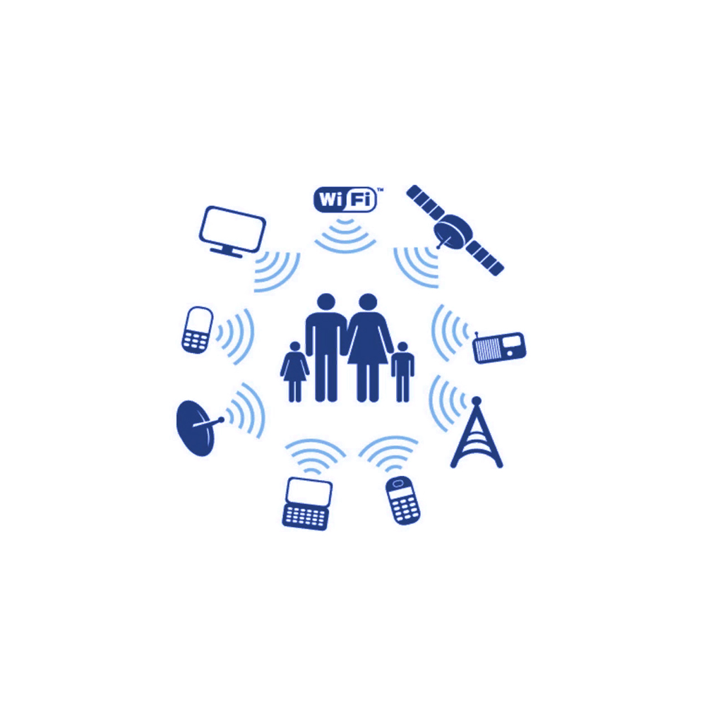
Исследовательская
работа
Исследование электромагнитного
излучения бытовых приборов
и его влияния на организм
человека
Выполнил учащийся 10 А класса МБОУ ЦО № 7 г.Тулы
Власов Кирилл Александрович
Руководитель: учитель физики
Цуканова Наталья Викторовна

Slide 2
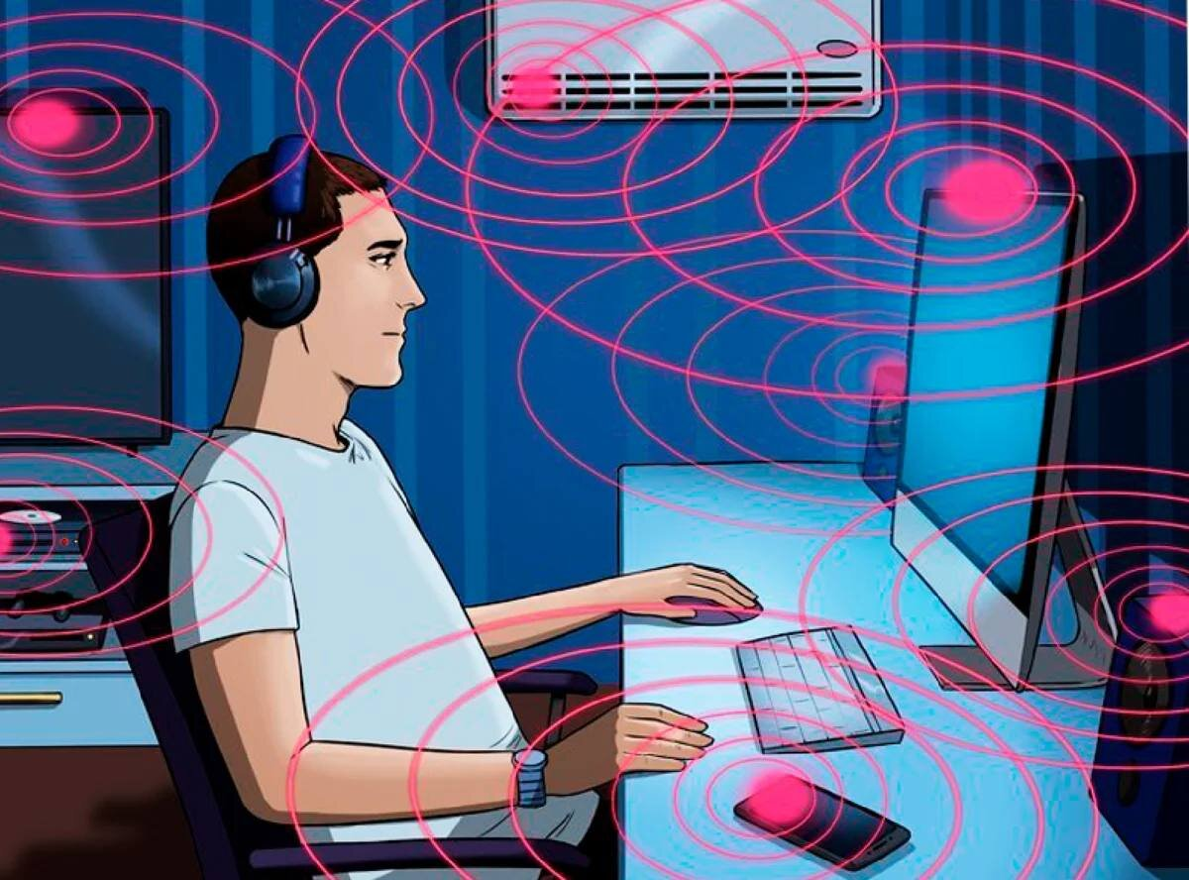
XXI век – это эпоха мощного развития науки и техники, в том числе беспроводной связи и радиоэлектроники. С каждым годом усиливающиеся радиосигналы, излучения средств связи буквально пронизывают всю нашу Землю. Можно с уверенностью сказать, что источники электромагнитного излучения искусственного происхождения сопровождают людей на протяжении всей их жизни. И в процессе трудовой деятельности, и в быту человека окружают разнообразные электронные устройства, создающие электромагнитные поля различной интенсивности. Однако воздействие техногенных электромагнитных полей на человека не проходит бесследно. В медицине имеются неопровержимые доказательства того, что длительное воздействие на человека электромагнитных полей приводит к неблагоприятным последствиям.
Электромагнитное излучение вокруг нас

Slide 3
Актуальность проекта
В последнее время значительно возросла оснащенность жилых помещений электронными устройствами, и человеку необходимо знать, что представляет собой электромагнитное излучение и как оно влияет на его здоровье. Очень важно, чтобы люди понимали, что бытовые приборы, являющиеся источниками электромагнитных волн, приносят вред здоровью и оказывают негативное влияние на организм. Человек настолько привык к удобствам, которые создают ему бытовые приборы, что уже не может представить себе жизнь без их существования. Однако мы можем уменьшить уровень облучения нашего организма электромагнитными волнами. В данной работе показана проблема вредного воздействия электромагнитного излучения бытовых электроприборов на человека и разработаны рекомендации, позволяющие сократить его негативное воздействие. Эти знания помогут нам обезопасить себя от вредного воздействия техногенных электромагнитных полей.

Slide 4
Цель проекта
Измерить уровень электромагнитного излучения различных бытовых приборов.
Проанализировать научные исследования о влиянии электромагнитного излучения на организм человека.
Показать реальную угрозу нанесения вреда человеческому организму от электромагнитного излучения.
Разработать предложения по уменьшению электромагнитного излучения на человека в повседневной жизни

Slide 5
Задачи проекта
Произвести обзор бытовых источников электромагнитного излучения.
Проанализировать данные научных исследований о влиянии электромагнитного излучения на организм человека.
Подобрать и проанализировать нормативные документы, устанавливающие предельные уровни электромагнитного излучения для населения.
Измерить уровень электромагнитного излучения различных бытовых приборов и оборудования, установленного в конкретном жилом помещении, и определить их соответствие предельно допустимым нормам.
Выяснить, какие методы защиты от влияния электромагнитного излучения разработаны на сегодняшний день.
Выработать конкретные предложения по обеспечению электромагнитной безопасности людей в быту.

Slide 6
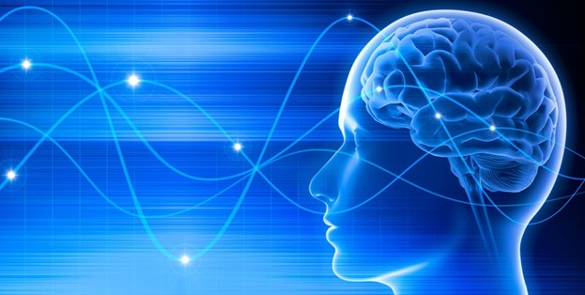
Теоретическое и практическое значение проекта
Данное исследование позволит обратить внимание пользователей электронных устройств на проблему негативного влияния электромагнитного излучения на организм человека и выработать рекомендации по уменьшению его вредного воздействия на здоровье.

Slide 7
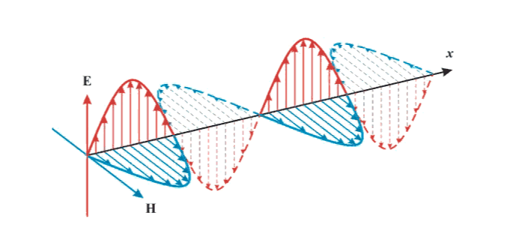
Понятие электромагнитного излучения
В соответствии с концепцией Джеймса Максвелла возбуждаемые переменными токами электромагнитные поля способны отрываться от источников, их создающих, и существовать независимо от них в виде полей, которые распространяются в пространстве: переменное магнитное поле возбуждает вокруг себя электрическое поле, а переменное электрическое поле возбуждает вокруг себя магнитное поле. Таким образом, возникают электромагнитные возмущения, которые перемещаются в пространстве в виде электромагнитных волн. Процесс формирования такого поля называется электромагнитным излучением.
Модель электромагнитной волны

Slide 8
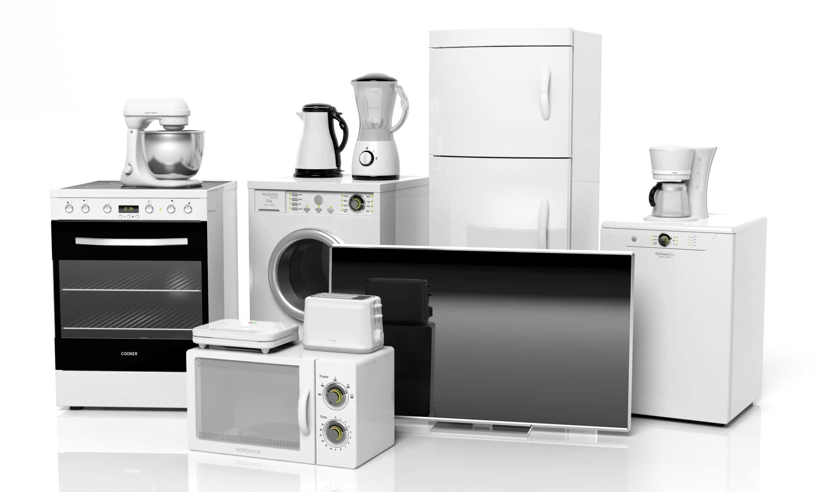
Источники электромагнитного излучения
Электромагнитный фон в доме создают работающие бытовые электроприборы, телевизоры, радиотелефоны, микроволновые печи, компьютеры и т.д., при этом чем выше мощность приборов, тем мощнее поле.

Slide 9
Наиболее мощные источники электромагнитного излучения
1
Кондиционер
Один из наиболее мощных источников электромагнитного излучения. Излучение от него в 100000 раз превышает нормальный фон электромагнитного поля Земли
2
Холодильник
У современных холодильников с системой «без инея» гораздо большее электромагнитное излучение, чем у обычных.
3
4
Микроволновая печь Повышенный уровень электромагнитных полей вызывают в её конструкции три источника электромагнитного поля: трансформатор, генератор СВЧ поля и вентилятор
Телевизор
Имеет в сто раз большую мощность излучения, чем холодильник и излучает электромагнитные поля во всех направлениях
5
6
Компьютер Имеет два источника электромагнитного излучения: системный блок и монитор, и пользователь лишен возможности работать на дистанции от устройства
Фен
Один из самых мощных источников электромагнитного излучения. Его поле сравнимо с электромагнитным полем микроволновой печи

Slide 10
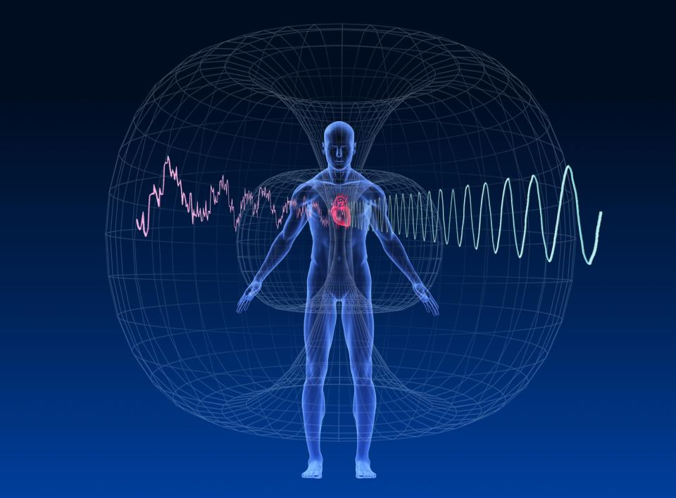
Влияние электромагнитного излучения на здоровье человека
У человека свое собственное электромагнитное поле, так называемое биополе. Благодаря ему организм функционирует слаженно. При воздействии на биополе человека других более сильных источников излучения, в нашем организме может произойти сбой, что впоследствии неблагоприятно скажется на здоровье. Проблема в том, что интенсивность техногенных электромагнитных полей практически равна интенсивности излучений человека. Этим и опасны электромагнитные поля, так как такое взаимодействие полей приводит к искажению собственного поля человека, чем провоцируются разные болезни, возникающие, как правило, в ослабленных частях организма.
В 1995 году проблема электромагнитного излучения объявлена Всемирной организацией здравоохранения одной их основных для человечества. Появилось определение «глобальное электромагнитное загрязнение». Домашняя электросеть, бытовые электроприборы, телевизоры, мобильные телефоны - это лишь часть источников, которые излучают электромагнитное поле самой различной частоты, модуляции и интенсивности. Разнообразные «умные» машины, облегчающие наш быт, в действительности могут причинить гораздо больше вреда, чем представляется.

Slide 11
Наиболее чувствительные системы организма
Электромагнитное излучение особенно опасно для детей, беременных женщин, людей с болезнями центральной нервной и сердечно-сосудистой систем, людей с ослабленным иммунитетом
СЕРДЕЧНО-СОСУДИСТАЯ СИСТЕМА
ЭНДОКРИННАЯ И РЕПРОДУКТИВНАЯ СИСТЕМЫ
Под действием электромагнитного излучения возникают изменения в крови, разрушаются эритроциты и тромбоциты, нарушается работа сердца, возникает аритмия.
Эндокринная система выбрасывает в кровь больше адреналина, вследствие чего повышается нагрузка на сердечно-сосудистую систему организма. Длительное воздействие излучения приводит к патологии развития эмбриона.
ИМУННАЯ СИСТЕМА
НЕРВНАЯ СИСТЕМА
Иммунная система понижает выброс в кровь особых ферментов, осуществляющих защитную функцию.
Происходит угнетение высшей нервной деятельности, ухудшается память, внимание, замедляются реакции, возникает депрессия, повышенная утомляемость, подавленное настроение, чувство тревоги, головные боли.

Slide 12
Предельно допустимые нормы электромагнитного излучения
СанПиН 1.2.3685-21 «Гигиенические нормативы и требования к обеспечению безопасности и (или) безвредности для человека факторов среды обитания» устанавливает допустимые величины электромагнитных полей.
В жилых помещениях предельно допустимая напряженность переменного электрического поля не должна превышать 500 В/м, допустимая напряженность магнитного поля не должна превышать 5 мкТл.

Slide 13
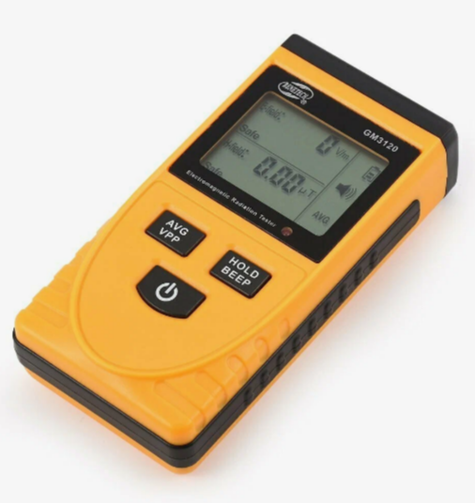
Измерение электромагнитного излучения
1
Источниками электромагнитного излучения являлись электрические бытовые приборы, расположенные в жилом помещении автора работы (холодильник, микроволновая печь, электрочайник, фен, телевизор, утюг, компьютер, стиральная машина и др.), а также смартфон.
2
Измерения проводились в режиме работы приборов и в режиме ожидания.
Измерения параметров электрической и магнитной составляющих электромагнитного излучения были проведены с помощью детектора электромагнитного излучения BENETECH GM3120
Измерялась напряженность электрической составляющей электромагнитного поля и индукция магнитной составляющей электромагнитного излучения у поверхности приборов и на расстоянии 0,3 м от них.
3
4
Полученные значения сравнивались с предельно допустимыми значениями, установленными СанПиН 1.2.3685-21

Slide 14
Результаты измерений у поверхности приборов в режиме ожидания
Наименование прибора | Напряженность электрического поля, В/м | Индукция магнитного поля, мкТл
Монитор | 456 | 0,1
Системный блок | 403 | 0,2
Телевизор | 154 | 0,1
Холодильник | 204 | 0,2
Микроволновая печь | 410 | 2,7
Электрочайник | 117 | 0
Роутер | 227 | 2
Мобильный телефон | 10 | 0
Радиотелефон | 135 | 3,5
Стиральная машина | 205 | 0
Фен | 271 | 1,8
Показатели электромагнитного поля всех бытовых приборов в режиме ожидания не превышали норму.

Slide 15
Результаты измерений в активном режиме у поверхности приборов
Наименование прибора | Напряженность электрического поля, В/м | Индукция магнитного поля, мкТл
Монитор | 480 | 0,3
Системный блок | 518 | 19
Телевизор | 172 | 2,4
Холодильник | 406 | 0,4
Микроволновая печь | 652 | 12,7
Электрочайник | 276 | 0,5
Роутер | 370 | 4,9
Мобильный телефон | 89 | 0,8
Радиотелефон | 198 | 3,8
Стиральная машина | 270 | 4,1
Фен | 691 | 24,2
Самыми опасными бытовыми приборами оказались монитор, системный блок, холодильник, фен и микроволновая печь. Вблизи этих приборов напряженность электрического поля составила 400 – 700 В/м, а индукция магнитного поля превысила предельно допустимый показатель 5 мкТл.

Slide 16
Результаты измерений в активном режиме на расстоянии 30 см от приборов
Наименование прибора | Напряженность электрического поля, В/м | Индукция магнитного поля, мкТл
Монитор | 150 | 0,1
Системный блок | 78 | 0,3
Телевизор | 54 | 0
Холодильник | 100 | 0,1
Микроволновая печь | 159 | 4,0
Электрочайник | 97 | 0
Роутер | 200 | 0,8
Мобильный телефон | 0 | 0
Радиотелефон | 64 | 0
Стиральная машина | 60 | 0,2
Фен | 155 | 0,1
На расстоянии 30 см значения показателей напряженности электрического поля всех электробытовых приборов не превышали 200 В/м, что значительно меньше предельно допустимого уровня 500 В/м, а показатель магнитной составляющей поля был минимальным, за исключением значения микроволновой печи.

Slide 17
Рейтинг бытовых приборов в зависимости от интенсивности создаваемого ими магнитного поля
ФЕН
СИСТЕМНЫЙ БЛОК
МИКРО-ВОЛНОВАЯ ПЕЧЬ
РОУТЕР
СТИРАЛЬНАЯ МАШИНА
РАДИОТЕЛЕФОН
24
19
13
5
4
3
Таким образом, в ходе эксперимента было установлено, что в жилом помещении постоянно работает множество бытовых приборов, и значения электромагнитного излучения от некоторых из них превышают предельно допустимый уровень. Вместе с тем часть бытовых приборов работает непродолжительное время, а воздействие электромагнитного поля снижается по мере удаления от источника излучения.

Slide 18
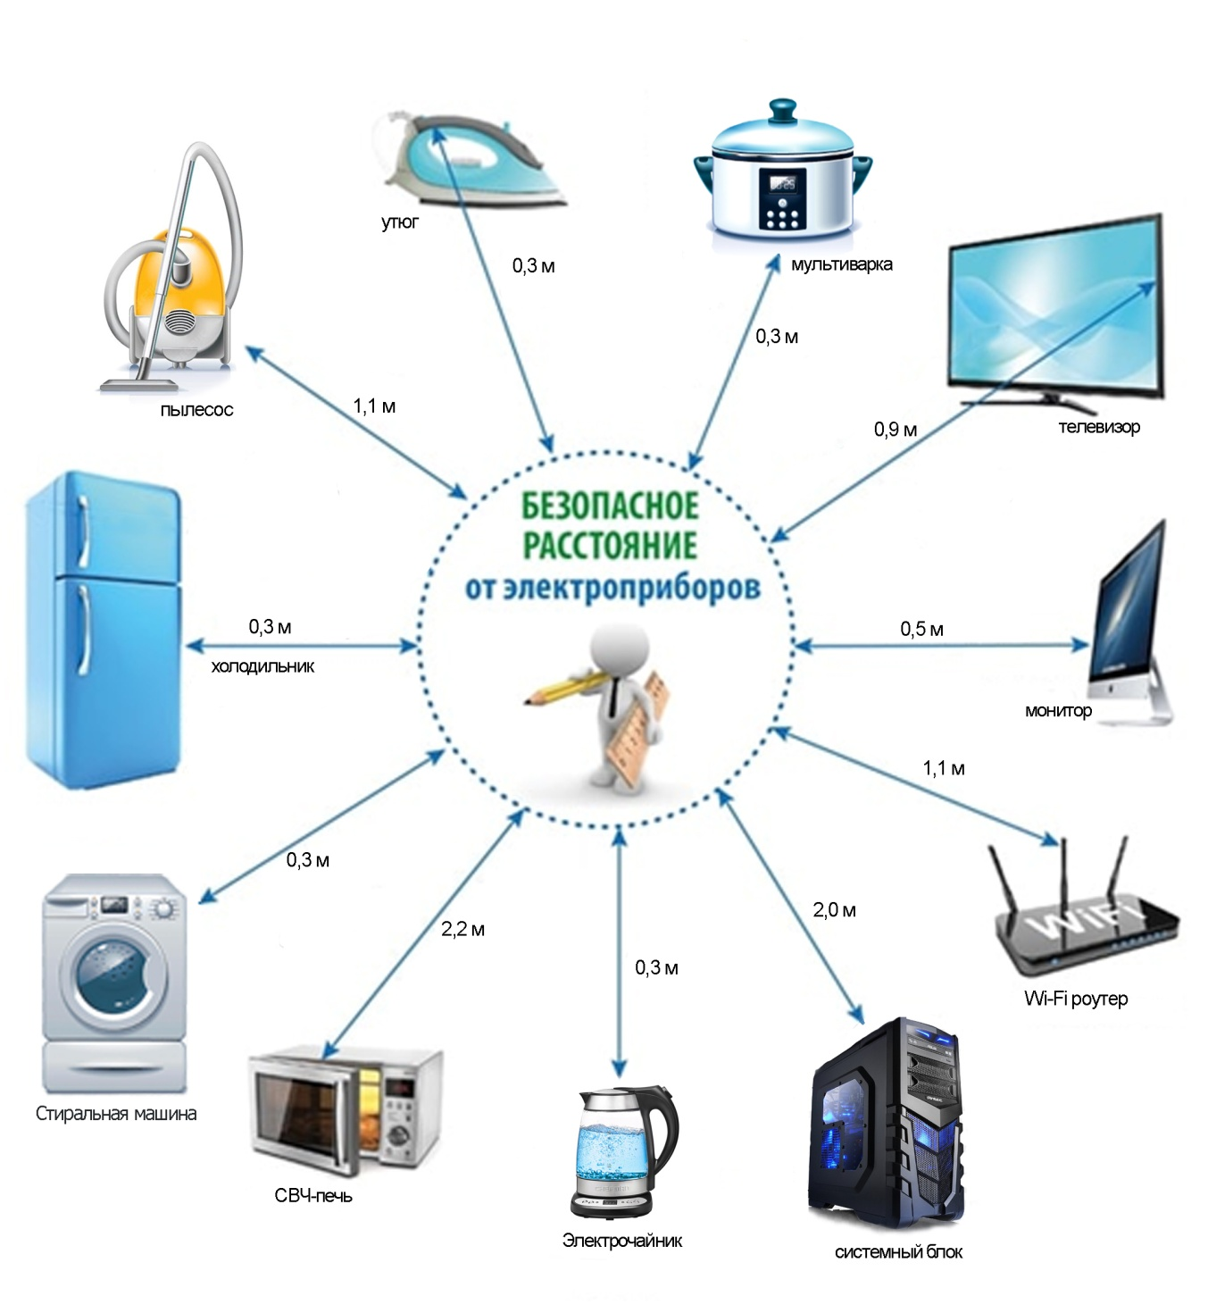
Безопасные расстояния от излучения бытовых приборов
По результатам многочисленных исследований научные источники указывают безопасный для человека показатель магнитного поля 0,2 мкТл. Во многих странах данным значением магнитного поля руководствуются при планировке жилых помещений и изготовлении бытовой техники. В ходе данного исследования были проведены замеры и определены расстояния, на которых начинаются границы безопасных зон от излучения бытовых приборов.

Slide 19
Защита от электромагнитного излучения
В настоящее время остро стоит проблема защиты человека от электромагнитного излучения. В век бурного развития науки и техники мы не можем полностью защититься от электромагнитного излучения, но можем предпринять действия, позволяющие уменьшить его вредное влияние, а именно:
.
1
Находиться как можно дальше от источников электромагнитного излучения
2
Не располагать электроприборы в зоне отдыха и сна
Располагать экран монитора на расстоянии не менее 50 см от пользователя
Распределить электроприборы так, чтобы снизить электромагнитную нагрузку на отдельные участки помещения
3
4
Использовать проводные стационарные телефоны, которые не генерируют радиочастотное излучение
Подсоединить роутер для выхода в Интернет посредством кабелей Ethernet и отключить Wi-Fi
5
6
Уменьшить время контакта с электромагнитным излучением
Выключать из розетки неиспользуемые электроприборы
7
8
Соблюдение таких простых правил позволит уменьшить негативное влияние электромагнитного излучения на здоровье человека.

Slide 20
Выводы
В ходе исследования воздействия электромагнитного излучения от бытовых электроприборов на человека была проанализирована соответствующая литература, нормативные документы и проведено измерение электромагнитного излучения бытовых устройств.
Эксперименты указывают на то, что наиболее мощными источниками электромагнитного излучения являются микроволновая печь, фен, монитор, системный блок, Wi-Fi роутер, холодильник, интенсивность электромагнитного излучения которых превышает действующие в нашей стране нормы, установленные СанПиН 1.2.3685-21 «Гигиенические нормативы и требования к обеспечению безопасности и (или) безвредности для человека факторов среды обитания». Это превышение, как правило, фиксируется на очень близких расстояниях от прибора: чем дальше расстояние от бытовых приборов, тем меньше интенсивность электромагнитного поля.
Была сопоставлена интенсивность электромагнитного излучения от работающих и неработающих бытовых приборов, но включенных в электрическую сеть, и установлено, что показатели электромагнитного поля всех бытовых приборов в режиме ожидания не превышают норму.
В ходе исследования проанализированы биологические эффекты действия электромагнитного излучения на человека и выяснено, что электромагнитное излучение оказывает негативное воздействие на деятельность почти всех его систем. Наиболее чувствительными к электромагнитным полям оказались нервная, эндокринная, сердечно-сосудистая, репродуктивная и иммунная системы.
Разработаны предложения по уменьшению влияния электромагнитного излучения на человека в быту, заключающиеся в увеличении дистанции и сокращении времени пользования электроприборами.
Сделан вывод о том, что соблюдение санитарных и гигиенических норм и следование необременительным рекомендациям по использованию бытовых приборов позволит сократить негативное влияние электромагнитных полей на человека.
Таким образом, поставленные задачи выполнены, цель достигнута.

